Slide 1
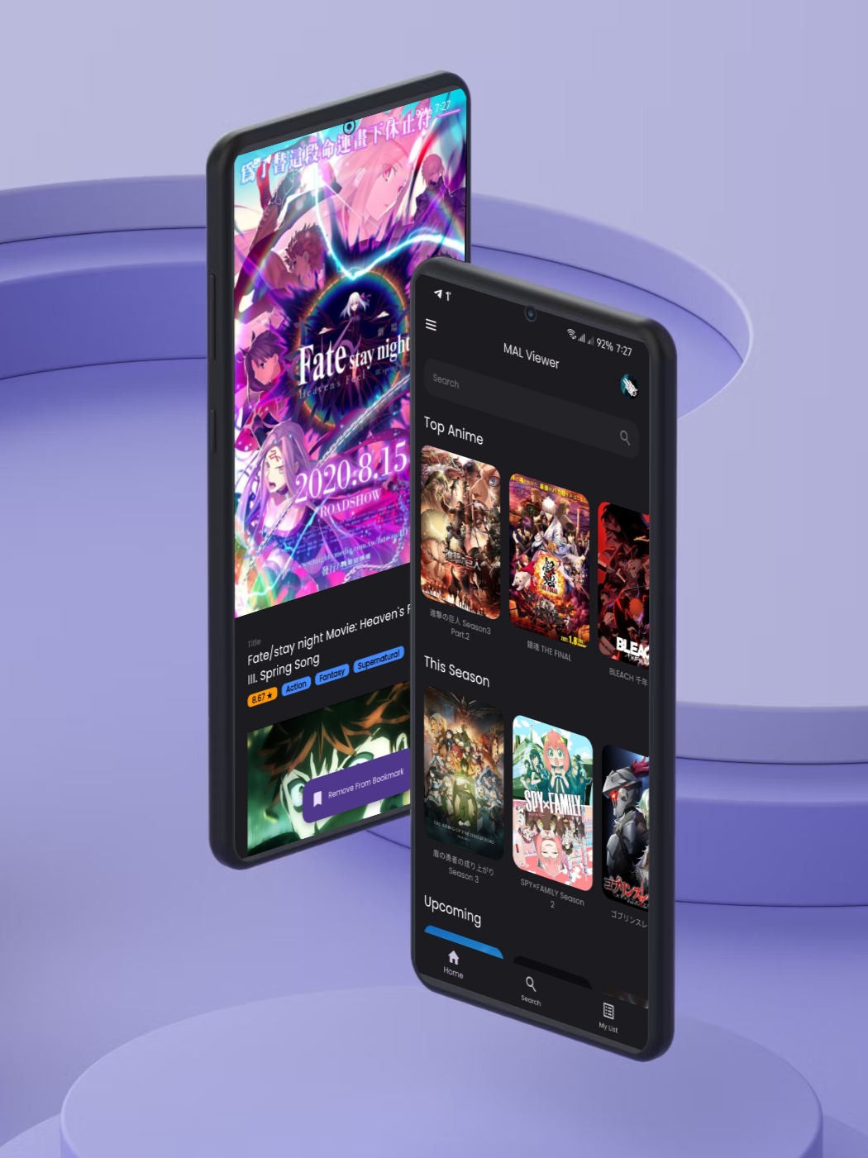
MyAnimeList Viewer
Muhammad Advie Rifaldy

Slide 2
Agenda
1
2
3
4
5
Project Introduction
Primary Goals
( MVP )
Tools &
Library
Folder Structure
Product Success

Slide 3
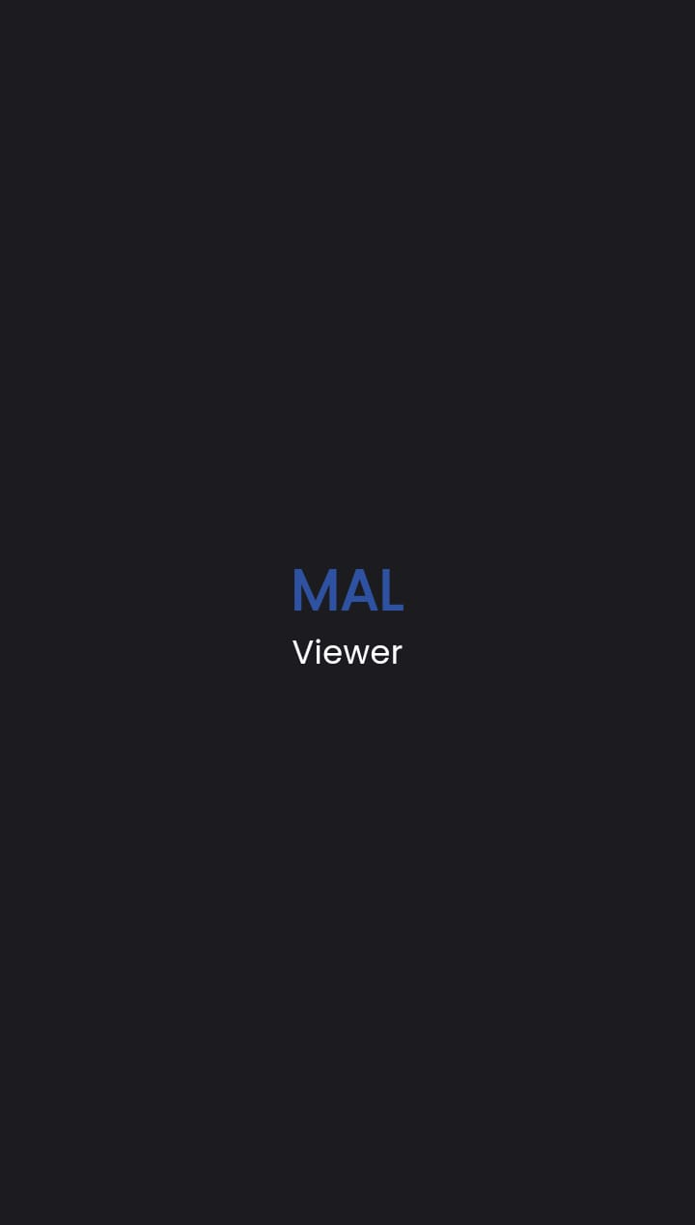
Project Introduction
MyAnimeList (MAL) Viewer adalah sebuah aplikasi yang dibuat sebagai replika dari MyAnimeList, sebuah situs web populer yang digunakan oleh para penggemar anime dan film untuk mencari dan mengelola daftar anime dan manga yang mereka tonton.

Slide 4
MVP
Tampilan Daftar Anime
Aplikasi menampilkan daftar anime dari database MyAnimeList.
Pencarian Anime
Pengguna dapat mencari anime dan film berdasarkan judul.
Detail Anime
Pengguna dapat melihat informasi lengkap tentang setiap anime, termasuk sinopsis, peringkat, studio, dan lain lain.

Slide 5
MVP
Implementasi AI: Pencarian anime menggunakan gambar
Pengguna dapat memasukan gambar untuk pencarian anime dan sistem akan memberikan scene yang mirip dengan gambar yang di upload lengkap dengan sumber anime dan episodenya.
Bookmark
Pengguna dapat menyimpan anime ke bookmark yang disimpan di firestore dan list yang sudah tersimpan dapat dilihat pada halaman bookmark.

Slide 6
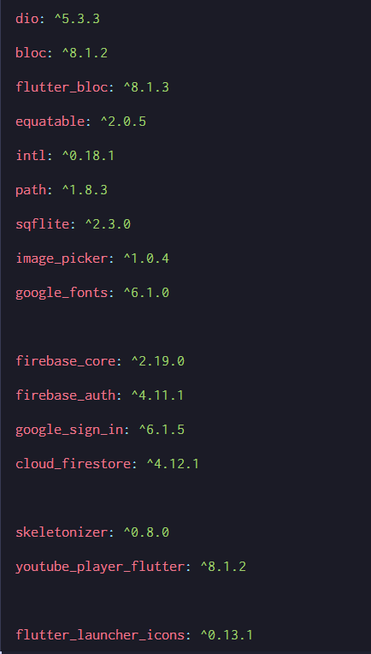
Tools & Library
Code editor : Visual Studio Code
Android Studio (dependency)
Version manager : Git & Github
github.com/madvier83/flutter_mal
State management : Bloc & Cubit.

Slide 7
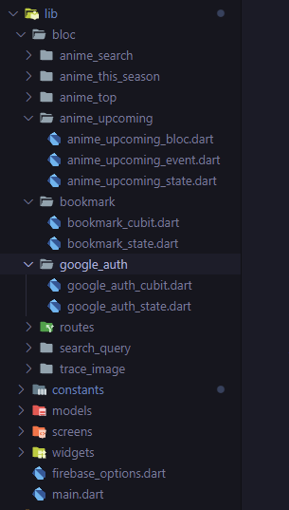
Folder Structure
Bloc Berisi file yang berhubungan dengan state dari aplikasi, seperti state dari pengambilan data, pencarian data, user data, dll.
Constants Berisi function dan variable yang tidak berubah seperti nama route, color pallete, url api, dan formatter.
Models Berisi file yang berhubungan dengan model data dan layanan seperti api request, inisialisasi database dan konversi data.
Screens Berisi folder halaman yang menyimpan layout halaman dan widget yang hanya di pakai di halaman tersebut.

Slide 8
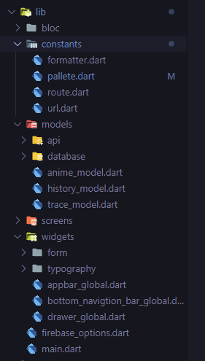
Folder Structure
Constants Berisi function dan variable yang tidak berubah seperti nama route, color pallete, url api, dan formatter.
Models Berisi file yang berhubungan dengan model data dan layanan seperti api request, inisialisasi database dan konversi data.
Screens Berisi folder halaman yang menyimpan layout halaman dan widget yang hanya di pakai di halaman tersebut.
Widgets Berisi widget yang digunakan di banyak halaman seperti appbar, drawer, custom badge, textfield dan typography.

Slide 9
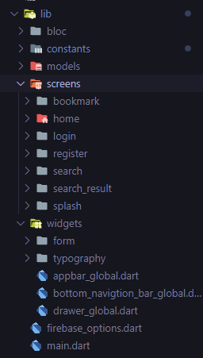
Folder Structure
Screens Berisi folder halaman yang menyimpan layout halaman dan widget yang hanya di pakai di halaman tersebut.
Widgets Berisi widget yang digunakan di banyak halaman seperti appbar, drawer, custom badge, textfield dan typography.

Slide 10
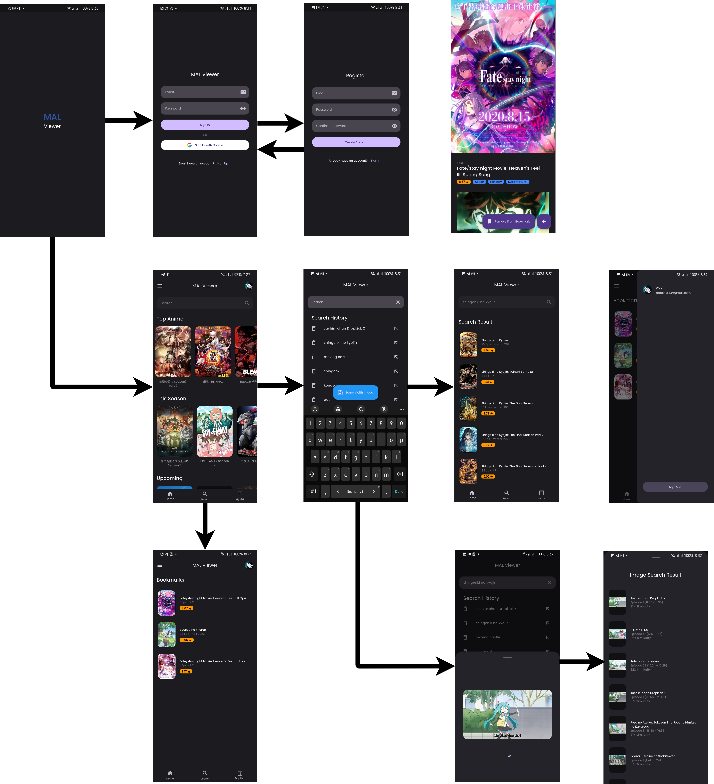
App Flow

Slide 11
App Flow

Slide 12
Thank you
Muhammad Advie RIfaldy
madvier83@gmail.com
madvier.vercel.app

